Slide 1
11 - UML #2 순차 다이어그램, 상태 기계 다이어그램, 액티비티 다이어그램

Slide 2
순차 다이어그램 (Sequence Diagram)

Slide 3
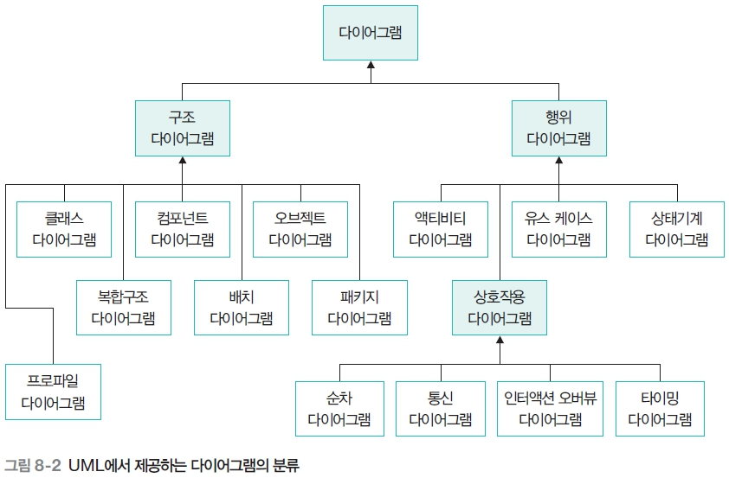
UML 2.5 의 다이어그램 유형
총 14개 유형 (= 구조 7개 + 동작 7개)

Slide 4
순차 다이어그램
액터, 객체, 콤포넌트들의 상호 작용을 시간 순서대로 표현하기 위해서 사용됨
꼭 “OOP 클래스의 인스턴스” 간의 상호작용만을 나타내는 것은 아님
클래스 객체 간 상호작용을 표현할 수 있음
모듈/서브시스템 간 상호 작용을 표현하는데도 사용됨
클라이언트-서버 모델처럼 원격 객체간 상호 작용을 표현하는데도 사용됨
표현되는 정보
상호 작용 주체 (액터, 클래스 객체, 모듈, 서브시스템, 원격 시스템 등)
교환되는 메시지 (메서드 호출, 네트워크 메시지 등)
반환 값
반복, if-then, if-then-else, 병렬처리 등에 대응되는 sequence fragment
Event diagram 또는 event scenario 라고도 불림

Slide 5
순차 다이어그램 장점
Use case 를 가시화하는데 유용함
복잡한 함수나 서비스 기능의 논리흐름을 표현하는데 유용함
상호작용의 이해가 쉬움

Slide 6
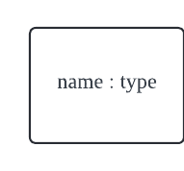
순차 다이어그램의 심볼들 #1 - 객체
객체
클래스 객체 뿐만 아니라 모듈, 서브시스템, 원격 서비스 등
클래스 다이어그램에서처럼 name: type 형태로 기재
예) session: Session, ui: UI
만일 현재 type 이 미정이라면 이름만 기재 가능
예) session, ui, server
만일 특정 객체를 가리킬 필요가 없다면 이름은 생략하고 콜론 붙여서 타입만 기재하는 것도 가능
예) : Session, : UI
복수 객체가 쓰일 때는 박스를 겹침

Slide 7
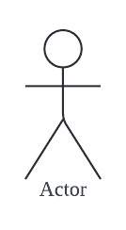
순차 다이어그램의 심볼들 #2 - 액터
액터 (actor)
상호 작용에 참여하는 외부 주체
반드시 물리적인 존재일 필요는 없음
예: 사용자, 모니터링 대쉬보드

Slide 8
순차 다이어그램의 심볼들 #3 - 생명선
생명선 (Life line)
객체나 액터에 연결되서 시작됨
연결된 객체나 액터에 시간 순으로 발생하는 이벤트를 표시 (위에서 아래로 시간이 흐름)
생명선이 시작되는 시점부터 객체/액터가 존재함을 의미함
처음부터 존재하는 객체는 맨 상단부터 생명선이 내려옴
중간에 만들어지는 객체는 중간에 등장하고 거기서 생명선 내려옴

Slide 9

순차 다이어그램의 심볼들 #4 - 삭제
생명선 끝 부분에 X 표시함
해당 객체가 그 시점에 소멸됨을 의미함

Slide 10

순차 다이어그램의 심볼들 #5 - 활성화
활성화 (activation)
생명선 덮으면서 표시함
해당 객체가 상호작용으로 활성화되었음을 의미함
예: 함수가 실행되는 기간 원격 서비스가 실행되는 기간

Slide 11


순차 다이어그램의 심볼들 #6 - 메시지 호출
OOP 객체 메서드 호출 또는 네트워크 메시지 전송 의미함
동기 메시지 (synchronous message)
호출한 대상은 상호작용이 끝날 때까지 기다림
비동기 메시지 (asynchronous message)
호출한 대상은 상호작용 종료를 기다리지 않고 다른 작업 수행

Slide 12
참고: 동기(Synchronous) vs. 비동기(Asynchronous)
타이밍을 맞추는 것을 동기(synchronous) 라고 하고 타이밍을 고려하지 않는 것을 비동기(asynchronous) 라고 함
타이밍을 맞추는 것에는 다음의 형태들이 존재함
형태 #1: “네가 끝난 뒤에야 내가 시작한다”
예: ① 호출한 함수가 결과를 반환해야만 계속 진행함 ② 작업 쓰레드가 작업을 마친 뒤에야 메인 쓰레드가 응답을 보냄 ③ 락을 잡고 있던 쓰레드가 락을 풀어야 다른 쓰레드가 작업 ④ OAuth 서버가 응답을 해야만 그 다음 화면으로 이동
형태 #2: “너랑 같이 맞춘다”
예: 온라인 스크럼 툴에서 내가 작업을 업데이트 하면 실시간으로 상대에게 반영된다. 앱에서 내 프로필을 업데이트하면 실시간으로 서버에 반영된다.

Slide 13
참고: 동기(Synchronous) vs. 비동기(Asynchronous)
타이밍을 맞추지 않으면 비동기 작업이 됨
형태 #1: “네가 끝난 뒤에야 내가 시작한다”
예: ① 호출한 함수가 결과를 기다리지 않고 다음 코드 실행. 결과는 나중에 별도로 확인 ② 작업 쓰레드가 작업을 마치지 않았지만, 메인 쓰레드는 자기 할 일 함. 결과 나중 확인 ③ 락을 잡고 있던 쓰레드가 락을 풀어야 다른 쓰레드가 작업 (이건 비동기로 할 수 없음) ④ OAuth 서버가 응답을 안했지만 화면 전환을 하고 나중에 인증 결과를 알람으로 표시
형태 #2: “너랑 같이 맞춘다”
예: 스크럼 툴에서 작업을 업데이트 하면 실시간은 아니고 언젠가는 상대에게 반영됨 앱에서 내 프로필을 업데이트하면 실시간은 아니고 언젠가는 서버에 반영됨

Slide 14

순차 다이어그램의 심볼들 #7 - 반환 메시지
OOP 객체 메서드 호출 결과 또는 네트워크 메시지 처리 결과 전송 의미함
반환 메시지가 중요하지 않을 때는 생략 가능

Slide 15
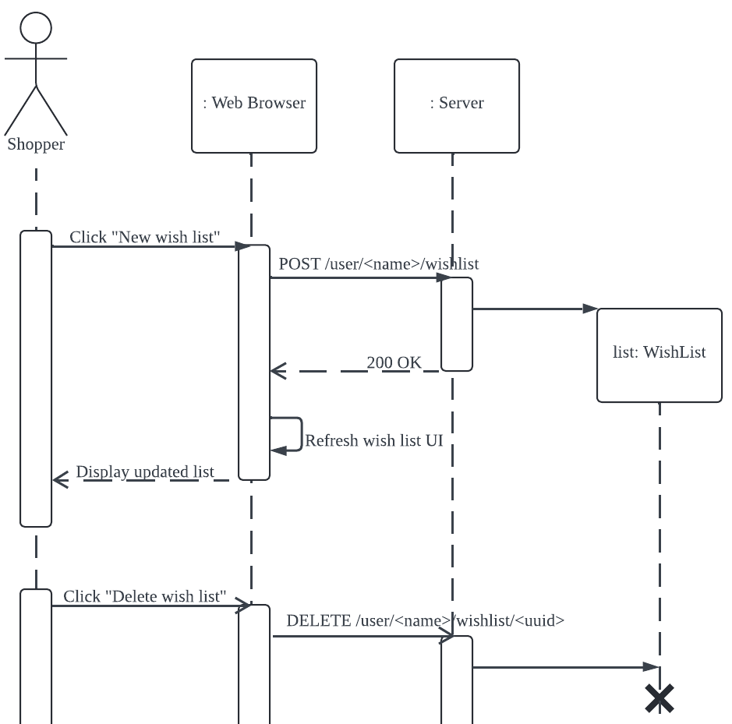
액터
상호작용에 참여하는 객체
객체의 생명선
처음 부터 있던 객체
시간 흐름
(동기) 메시지 호출
활성화 기간
나중에 생성된 객체
return
(비동기) 메시지 호출
객체 소멸

Slide 16
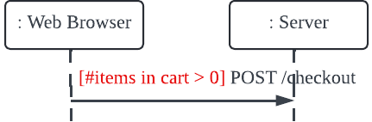
Guard
참/거짓으로 판별될 수 있는 조건문
메시지 호출에 대한 조건을 지정하거나, (뒤에 설명될) sequence fragment 에 대한 조건을 지정하는데 사용됨
대괄호 안에 조건을 기재함
예시: 쇼핑 카트에 아이템이 있을 때만 서버로 결제하기 메시지 전송

Slide 17
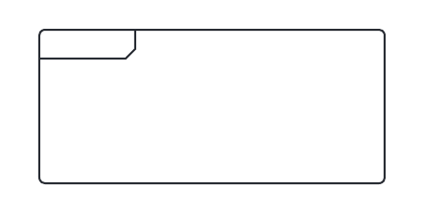
Sequence Fragment
조건에 따라 실행될 메시지들을 묶어서 블록으로 만든 것
아래처럼 좌측 상단에 라벨이 붙어 있는 사각형으로 묶음 (중첩될 수 있음)
사용되는 라벨들
opt : if-then 에 해당
alt : if-then-else 에 해당 (또는 alternative 라고 표기)
loop : 반복문에 해당
ref : 함수 호출처럼 다른 sequence diagram 호출할 때 사용
라벨
필요한 guard

Slide 18
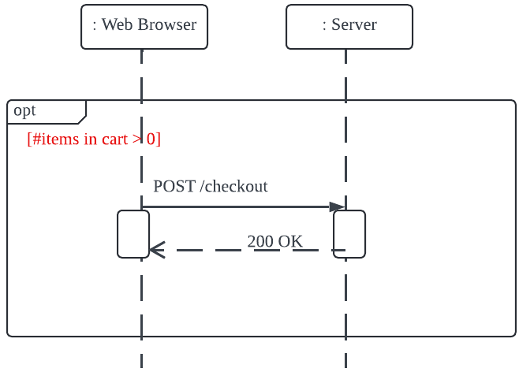
Sequence Fragment - opt
조건을 만족할 때 수행될 블록 지정
if-then 에 대응됨

Slide 19
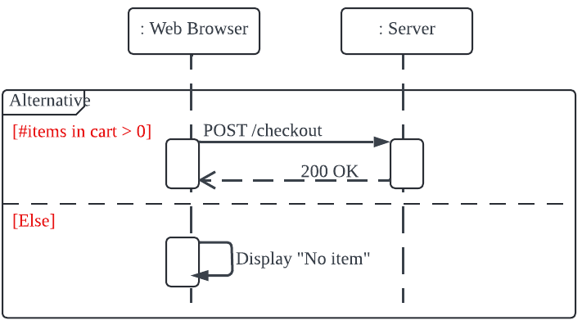
Sequence Fragment - alt
조건에 따라 분기할 때 사용됨
if-then-else 에 대응됨

Slide 20
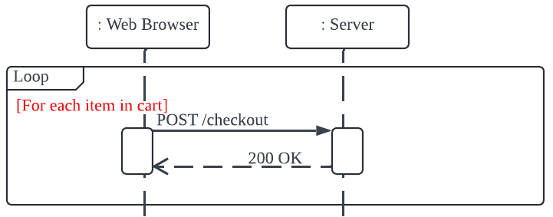
Sequence Fragment - loop
조건을 만족하는 동안 반복할 때 사용

Slide 21
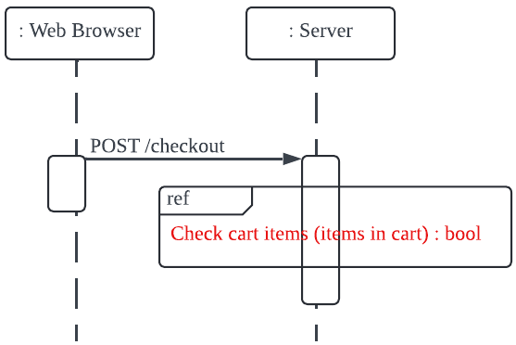
Sequence Fragment - ref
다른 sequence diagram 를 호출할 때 사용함 (함수처럼…)
호출하기 위해서는 어딘가에 해당 이름의 다이어그램이 있어야 함 (함수처럼…)
아래 예는 bool 을 반환하는 Check cart items 가 있어야 하고, 현재 카트의 아이템을 그 다이어그램에 넘겨서 실행함을 뜻함

Slide 22
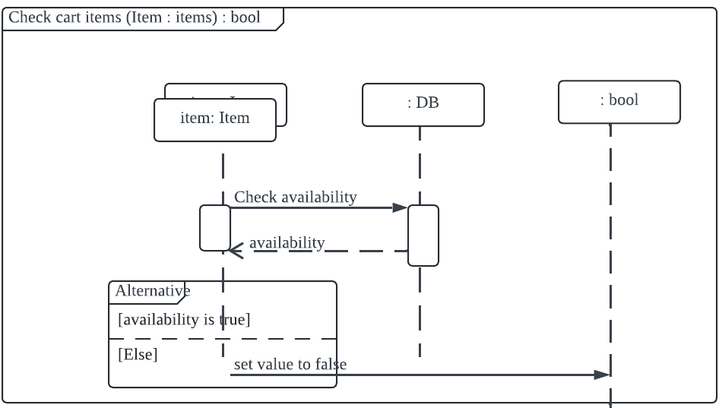
Sequence Diagram 에 이름 붙이기
다이어그램에 이름이 없어도 되지만, 아래처럼 label 칸에 이름을 기재할 수 있음
이 때 형식은 “이름(매개 변수들) : 반환타입” 형태임
반환 타입에 해당하는 객체에 값을 씀으로써 반환 가능
다이어그램 이름, 매개변수, 반환타입
반환값
반환값 저장

Slide 23
순차 다이어그램
표현되는 객체는 같은 메모리 공간에 있을 필요가 없음
같은 메모리 공간에 있는 경우 → 로컬 객체 다른 메모리 공간에 있는 경우 → 원격 객체
유사하게 메시지 교환 역시 같은 메모리 공간에 있는 경우 → 로컬 함수 호출 (Local Procedure Call) 다른 메모리 공간에 있는 경우 → 원격 함수 호출 (Remote Procedure Call)

Slide 24
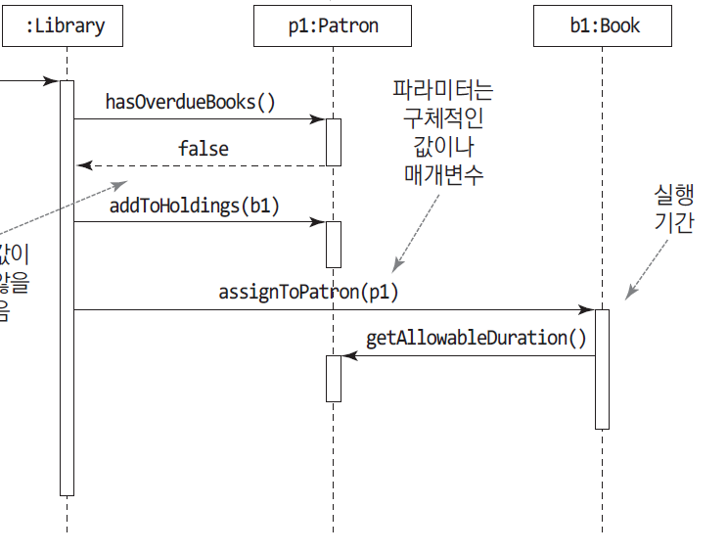
순차 다이어그램 예시 #1 - 로컬 함수 호출
도서관 이용자가 도서관 클래스의 메서드를 통해 책을 빌리는 경우
borrowBookFor(b1, p1)

Slide 25
참고: RPC (Remote Procedure Call)
네트워크 상의 다른 컴퓨터에 동작하는 프로그램에 어떤 동작을 요청하는 방식
RPC 는 Client-Server 방식을 따름
기능을 제공하는 쪽은 server, 기능을 호출하는 쪽은 client
RPC 는 local procedure call 처럼 동기적 통신임
즉 요청을 보내고 그 요청을 받을 때까지 client 는 다음 요청을 보낼 수 없음
Client 내에서 요청을 보낸 thread 는 local procedure call 처럼 blocking 됨

Slide 26
참고: 좁은 의미에서 RPC
Local procedure call 을 호출하면
이를 네트워크 메시지로 패키징해서
요청을 전달 한 후
응답을 받아
마치 local procedure 에서 반환하는 것처럼 포장해주는 것

Slide 27
참고: HTTP 를 RPC 로 이용하는 경우
넓은 의미로 RPC 는 원격 컴퓨터에 “동작을 요청” 하는 것이므로 HTTP 를 RPC 방식으로도 이용할 수 있음
Data 를 얻어내는 동작: HTTP 의 GET 메소드 사용
Data 를 변경하는 동작: HTTP 의 POST 메소드 사용

Slide 28
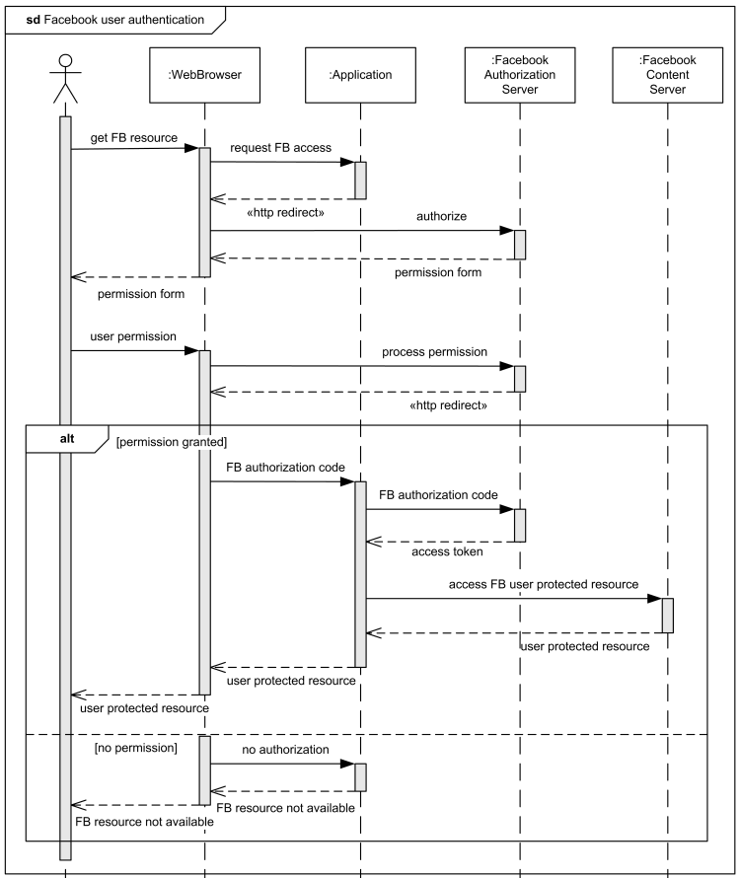
순차 다이어그램 예시 #2 - 원격 함수 호출
Facebook 인증 후 Facebook 내 개인 정보 이용하기
출처: https://www.uml-diagrams.org/

Slide 29
순차 다이어그램 예시 #2 - 원격 함수 호출

Slide 30
순차 다이어그램 예시 #2 - 원격 함수 호출

Slide 31
순차 다이어그램 작성 방법
등장하는 객체를 모두 파악
유스 케이스 명세를 이용해서 등장하는 객체를 모두 식별함
파악한 객체를 가로축에 나열하고 객체 생성/소멸에 따라 생명선을 그림
중간에 임시로 생성/삭제되는 객체는 그 시점부터 생명선이 그어짐
유스 케이스에 기술된 순서에 따라 메시지 호출을 화살표로 나타냄

Slide 32
상태 기계 다이어그램 (State Machine Diagram)

Slide 33
UML 2.5 의 다이어그램 유형
총 14개 유형 (= 구조 7개 + 동작 7개)

Slide 34
상태 기계 다이어그램 (State Machine Diagram)
특정 상태에서 수신된 이벤트에 따라 다른 상태로 전환하는 것을 모델링함
객체/모듈/서브시스템/원격시스템 등의 상태 변화를 나타낼 수 있음
레이블
트랜지션
현재 상태
수신된 이벤트
다음 상태
수신된 이벤트
그 다음 상태
시작 상태
종료 상태
상태

Slide 35
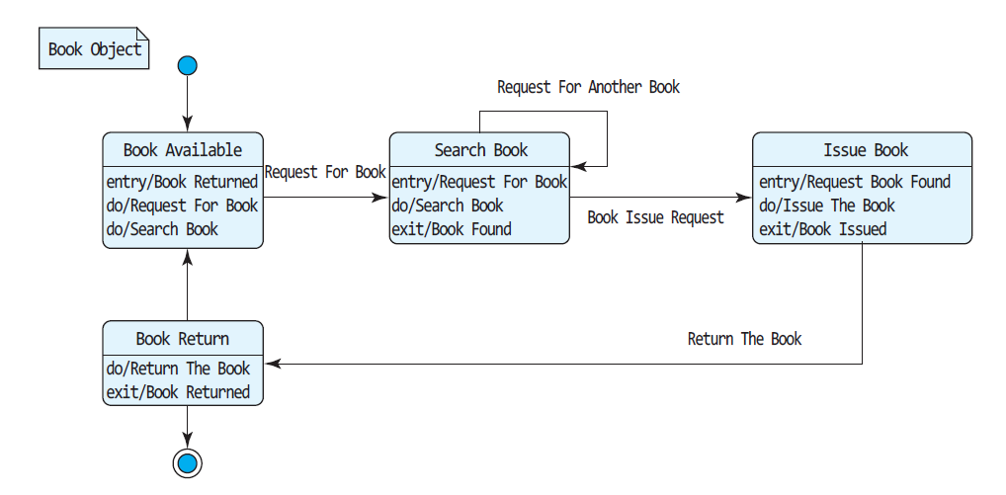
상태 기계 다이어그램 예시 - 도서관 대출

Slide 36
액티비티 다이어그램 (Activity Diagram)

Slide 37
UML 2.5 의 다이어그램 유형
총 14개 유형 (= 구조 7개 + 동작 7개)

Slide 38
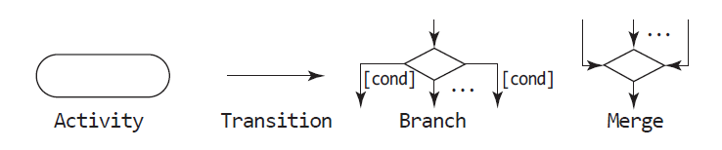
액티비티 다이어그램 (Activity Diagram)
제어 흐름을 모델링 함
사용 예: 알고리즘, 작업 절차 등
사용되는 심볼
액티비티: 하나의 계산 또는 프로세스를 의미
트랜지션(전환): 하나의 액티비티에서 다른 액티비티로의 이동을 의미
분기 및 병합: 조건부 제어 흐름 의미

Slide 39
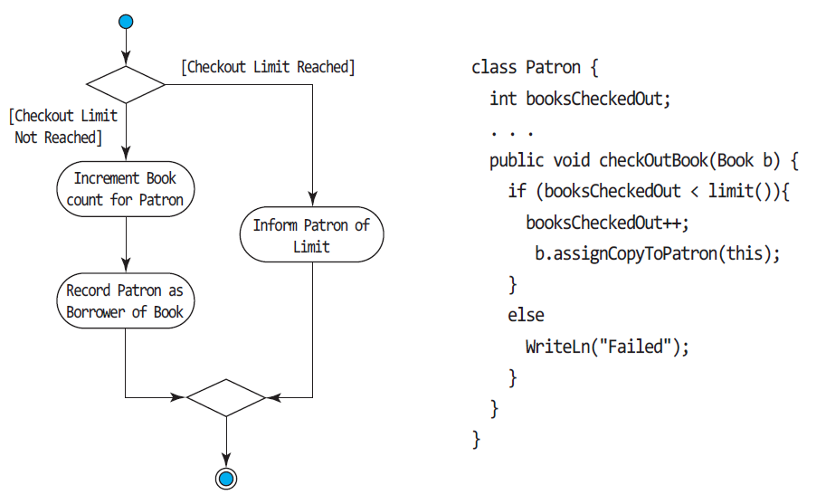
액티비티 다이어그램 예시 - 도서관 대출

Slide 40
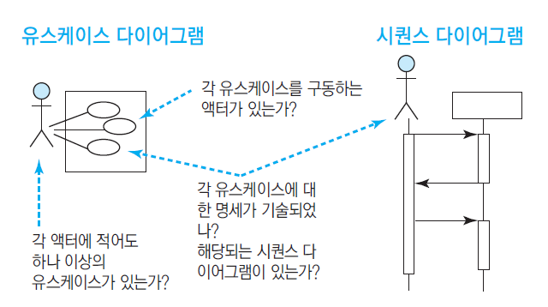
다이어그램의 일관성 검사 #1
유스 케이스 다이어그램 내 각 유스 케이스에 대한 순차 다이어그램이 있는가?

Slide 41
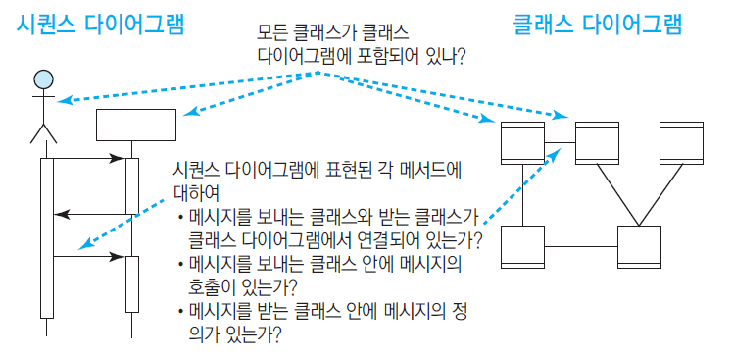
다이어그램의 일관성 검사 #2
순차 다이어그램 내 클래스와 메서드가 클래스 다이어그램에 있는가?

Slide 42
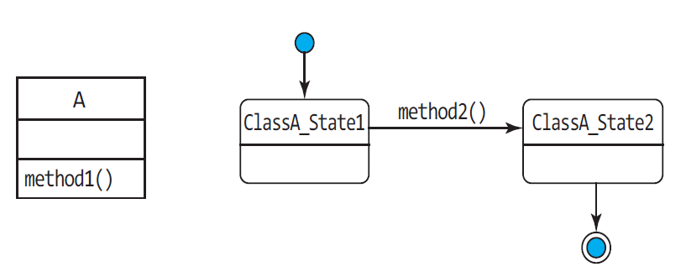
다이어그램의 일관성 검사 #3
상태 머신 다이어그램 내 클래스와 메서드가 클래스 다이어그램에 있는가?
예시 - A 에 method2() 가 누락됨

